Slide 1

Architettura di Controllo e Campionamento del Prototipo di Tokamak

Slide 2

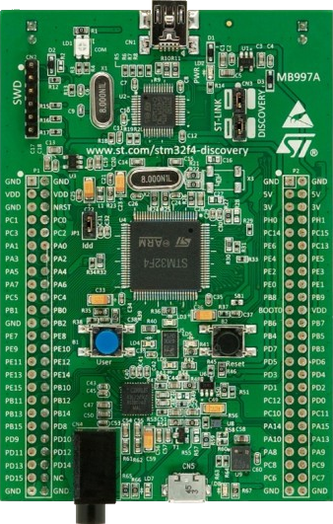

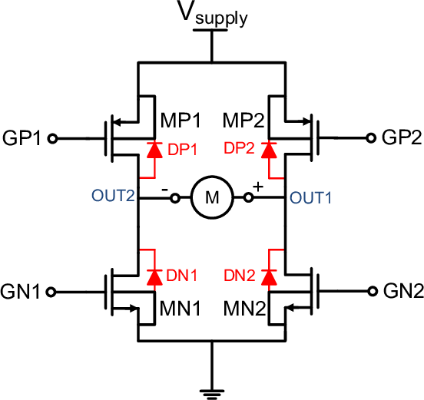
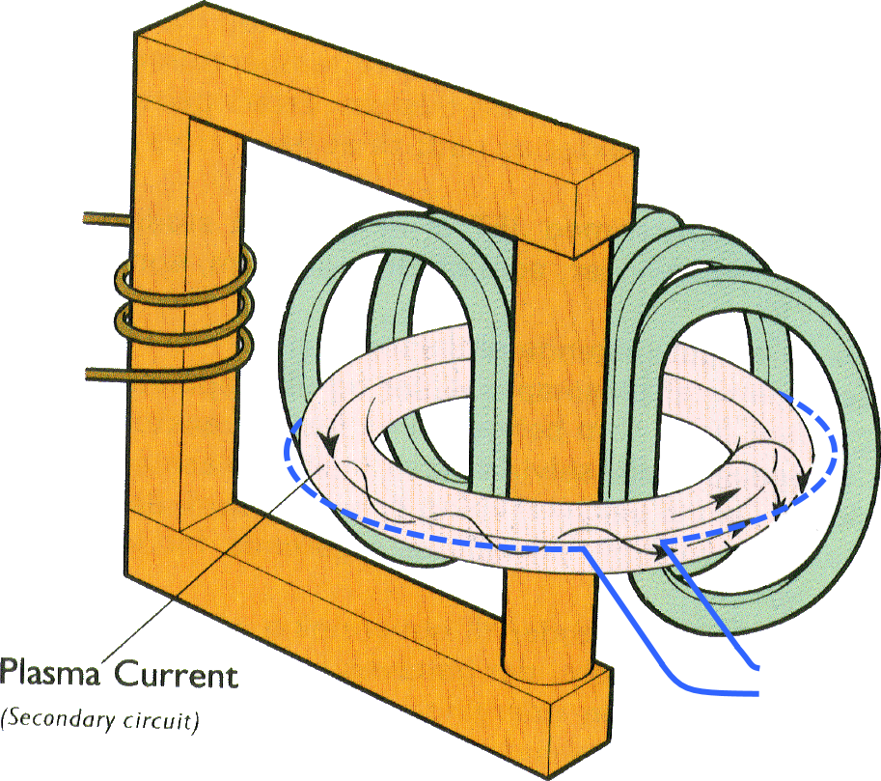
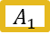

Sistema di Controllo ad alto livello
Modulo di Controllo in corrente ad alto Rate Interfacciato tramite SDN
Sistema di controllo ad alto livello del sistema
STM32F4
DAC e attuatore
Current Drive
Impianto Tokamak
MARTe2
MARTe2
SDN
Riceve richieste da ESDN e le attua usando EMP.
Invia e riceve i dati dalla STM32F4
$$A_{1}$$
Sistema di Comunicazione a pacchetti basato su USB
EMP
$$V_{2}$$
Campionamento a 2Khz della STM32F4

Slide 3
Current Drive State
Per controllare la corrente sul primario della bobina, il timer3 della STM32F4 è stato impostato per fornire un PWM da 42Khz, con un pulse-width da [0:999], ovvero una finezza di controllo dello 0,1%.

Slide 4
EMP: Embedded Message Pack
https://github.com/Alfystar/EMP

Slide 5
Caratteristiche Salienti
La libreria sviluppata ha come caratteristiche salienti:
Vantaggi
Pacchetti Self-Delimited
Canale Multi-Packet ready
Protocollo Senza Negoziazioni
All’utilizzatore è richiesto solo di Pre-Concordare il formato del pacchetto con l’altro lato dello stream
Prerequisiti implementativi minimale (mezzo di comunicazione a bytes di tipo peer2peer asincrono)
Svantaggi
Aggiunge 2 byte fissi
Richiede O(n) elaborazione sia in codifica che decodifica
Codice scritto in C++

Slide 6
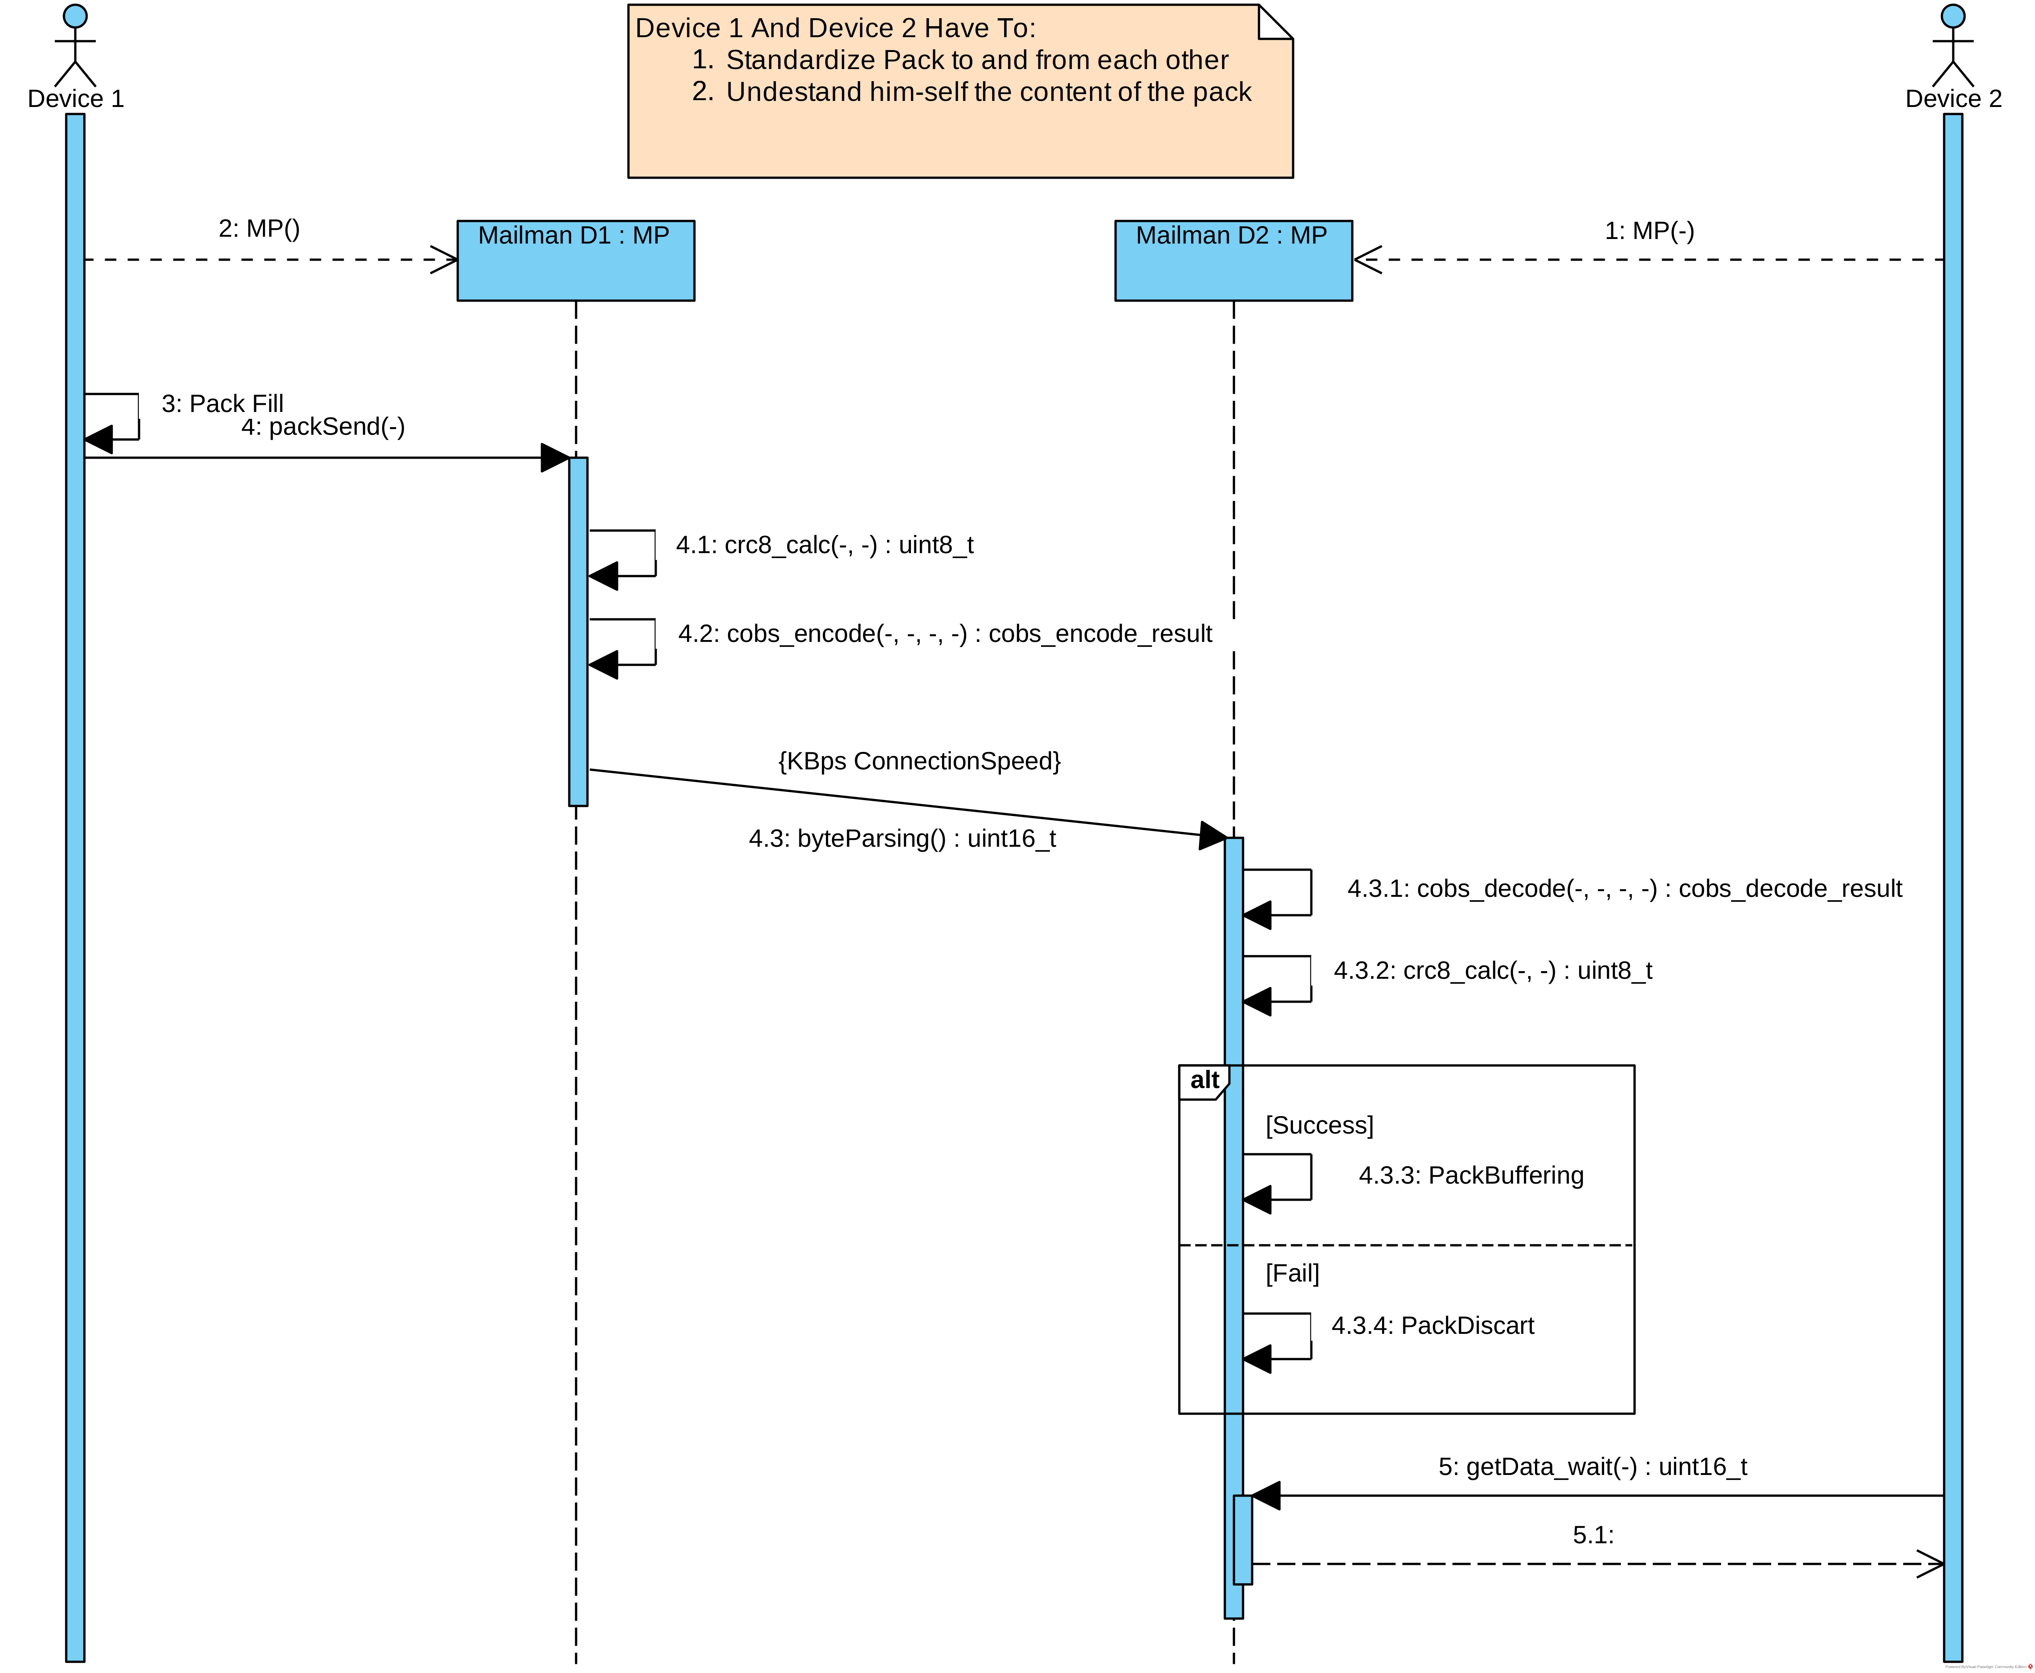

Slide 7
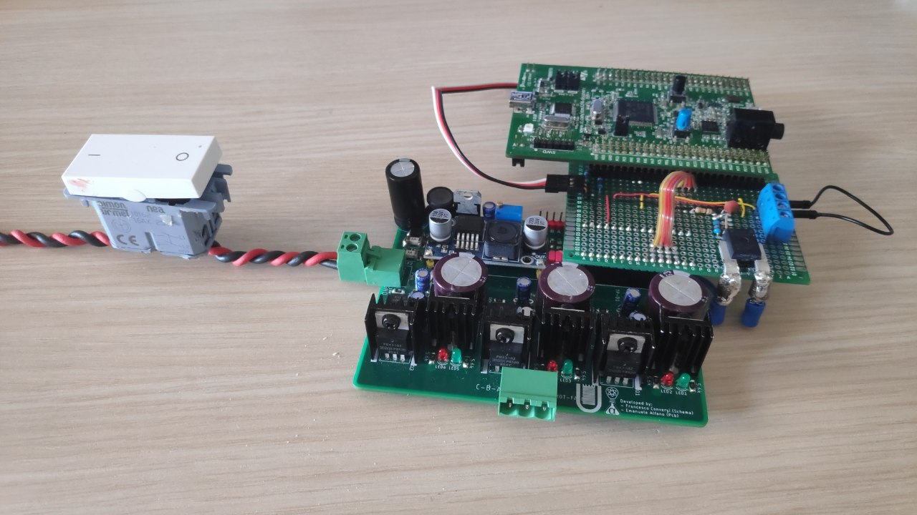
Prototipo attuale
Sensori:
Sensibilità Corrente:
50mA
Massima Corrente Misurabile:
±100A
Sensibilità Tensione Secondario:
0,7mV
Massima Tensione Secondario :
1,5V

Slide 8
Grazie per l’attenzione

Slide 9
EMP: Embedded Message Pack
Maggiori dettagli

Slide 10
Scopo, Key feature, limiti di EMP
EMP nasce con l’obiettivo di standardizzare un protocollo e creare una libreria C++ basata su classi Template, che permettesse di automatizzare e standardizzare tutto il lavoro di programmazione necessario all’invio e alla ricezione di dei pacchetti dal formato Pré-Concordati tra 2 Device connessi Peer2Peer (Nessuna pretesa di networking).
In aggiunta a questa richiesta, EMP è stato pensato per permettere il trasporto, attraverso lo stesso mezzo, di pacchetti di tipologia e dimensione diversa all’interno della stessa libreria, evitando al contempo di inviare per ogni pacchetto più byte dello strettamente necessario.
In fine, per renderla adatta a un uso ‘Streaming’, essa non necessita di nessuna fase di sincronizzazione iniziale, e in caso di fallimento nella trasmissione, è in grado di scartare il pacchetto in maniera trasparente all’utilizzatore.
Lavori di controllo di flusso, e riempimento dei pacchetti sono TUTTI a carico degli utilizzatori della libreria.

Slide 11

Protocollo di comunicazione
Iniziamo partendo dal protocollo di comunicazione che permette l’invio di pacchetti diversi, e senza fasi di negoziazione, alla base delle sue potenzialità:
Consistent Overhead Byte Stuffing (COBS)
Esso è un algoritmo per codificare i byte di informazione, che risulta al tempo stesso efficiente, riutilizzabile, e un metodo non ambiguo per definire i data pack frame di un pacchetto.
COBS trasforma una stringa arbitraria di byte, ciascuno dei quali ha un Range di valori da [0:255] in una stringa di byte dove però ogni byte va da [1:255].
Avendo eliminato tutti i possibili zeri dal pacchetto, il byte zero diventa un buon candidato per essere usato come terminatore di stringa rendendo il pacchetto COBS-Encoded non ambiguo.
Dist = 3
Dist = 2

Slide 12
Conseguenze del protocollo
Avendo ogni pacchetto Self-Delimited, diventa possibile scambiare pacchetti diversi tra loro lungo lo stesso stream, a patto che il destinatario sia capace, leggendolo, di determinare il tipo del pacchetto, questo problema è banalmente risolvibile o guardando la semplice lunghezza della stringa (se i pacchetti concordati hanno tutti una lunghezza diversa) o aggiungendo all’inizio della trasmissione un type byte, ovviamente pre-concordato.
La Codifica aggiunge 2 byte extra alla comunicazione fissa, e ha costo O(n) sia in codifica che decodifica.
Vantaggi
Pacchetti Self-Delimited
Canale Multi-Packet ready
Protocollo Senza Negoziazioni
All’utilizzatore è richiesto solo di Pre-Concordare il formato del pacchetto con l’altro lato dello stream
Prerequisiti implementativi minimale (mezzo di comunicazione a bytes di tipo peer2peer asincrono)
Svantaggi
Aggiunge 2 byte fissi
Richiede O(n) elaborazione sia in codifica che decodifica
Codice scritto in C++

Slide 13
Pack Check, CRC8
Per aumentare ulteriormente i campi d’uso e garantire un minimo di correttezza sul pacchetto arrivato, la libreria include anche un CRC8 calcolato sullo stream dei dati (non ancora COBS-Encoded) e inviato come parte dello stream (quindi COBS-Encoded) aggiunto alla fine del pacchetto.
Questa features deve essere attiva o disattivata da entrambi i lati della libreria, ed è data come assunto Pre-concordato anch’essa. La libreria, se attiva, è in grado di capire se il pacchetto ha subito degli errori (ovviamente nei limiti del CRC8) e in tal caso scarta il pacchetto ricevuto.
L’aver usato COBS come sistema di codifica per la trasmissione, garantisce che la decodifica debba avvenire solo nei byte compresi tra 2 zeri, e se questa decodifica presenta un errore, toglie ogni ambiguità sul da farsi: il pacchetto viene scartato e si attende un successivo 0 mentre si memorizzano i byte ricevuti nel frattempo.

Slide 16
EMP Device Support
La libreria è stata scritta e testata per funzionare con :
Linux Socket File Descriptor (per esempio pipe)
Linux UART (Sia USB che UART, usando la libreria termios)
Arduino Serial Class (Hardware Serial)
STM32 USB Device (Attuale record medio 0,5ms PTS (pack time space) tra STM32 e porta USB Linux)
Anche se in linea di principio questa libreria è estendibile per funzionare tramite SPI, non è stato ancora sviluppato nulla a tal riguardo per una serie di motivazioni:
La comunicazione è sincrona, e in caso di pacchetti non simmetrici, uno dei 2 deve perdere più tempo del necessario ad inviare 0, caricando di lavoro l’altro device che deve scartare dei byte a 0,
Il master della comunicazione DEVE far durare la comunicazione tanto quanto serve per il pacchetto più lungo dei 2, il che richiede una fase di contrattazione, (Particolarmente pesante in contesto Linux, dove il driver SPI è kernel-Space, e per comunicare i dati alla libreria User-Space farebbe eseguire in poco tempo molti cambi di contesto,(pesante overhead nella comunicazione). Questo limite rende difficile scendere con semplicità sotto il ms di tempo tra pacchetti.
Esiste la possibilità che lo Slave nella comunicazione abbia la necessità di trasferire informazioni, ma deve attendere il permesso del master per farlo.
Discorso simile per altri protocolli di comunicazione come I2C, in cui i membri della rete non sono paritari.

Slide 17
Speed test
Gli attuali test di laboratorio, replicabili senza problemi prendendo il codice dal repository, consistono nel seguente path di comunicazione:
Send Data
Usando questo schema, il Round Trip time medio tra i 2 estremi è stato:
Linux ⬄ Arduino ≈ 7,5 ms
Linux ⬄ STM32 USB ≈ 0,4 ms
Con pacchetti asimmetrici da 14byte e 16byte
Tend
Wait and Send
Tstart
Wait and Send
Wait and Send
Wait and Send
Gli attuali test sul prototipo della scheda di controllo, hanno raggiunto la capacità di leggere Linux ⬄ STM32 USB ≈ 0,5 ms come sample rate (deciso precedentemente da interrupt di timer), e un rate di controllo del PWM alla stessa frequenza, includendo CRC8.

